Slide 1
Vliv na životní prostředí, bezpečnost práce, ergonomie
13.Přednáška

Slide 2
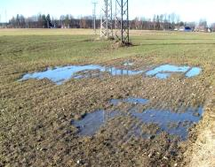
BOZP
BOZP = bezpečnost a ochrana zdraví při práci
před použitím stroje musí být obsluha seznámena s podmínkami, které by mohly mít vliv na bezpečnost práce
Jedná se zejména o:
únosnost půdy a všech dalších míst, přes které se bude stroj pohybovat
sklony pojezdové roviny
uložení podzemních vedení inženýrských sítí, případně jiných podzemních překážek
umístění nadzemních vedení a překážek
Zdroj: www.rozhledyav.blogspot.com

Slide 3
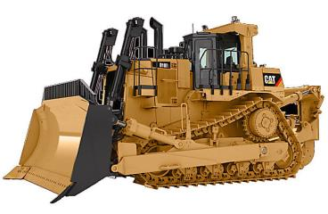
BOZP - Stroje pro zemní práce
vzdálenost stroje od okraje svahu musí být stanovena tak, aby nedošlo ke zřícení stroje
při jízdě ze svahu nebo práci v něm používá obsluha bezpečnou techniku jízdy, aby nedošlo ke ztrátě stability stroje a jeho převrácení.
pokud je stroj naložen materiálem, je nutné, aby bylo pracovní zařízení ustaveno, případně zajištěno v přepravní poloze
Zdroj: www.cat.com

Slide 4
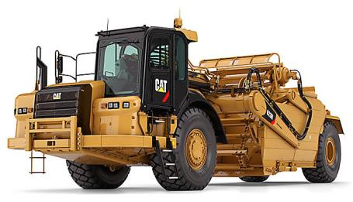
BOZP - Stroje pro zemní práce
obsluha nesmí opustit své místo, aniž by spustila pracovní zařízení na zem nebo ho umístila do předepsané polohy
stroje smí být čištěny pouze při vypnutém motoru a na bezpečném místě, kde nehrozí sesuv zeminy apod.
v případě použití skrejpru je nutné provést opatření k tomu, aby nedošlo k nárazu radlice do vyčnívajících překážek (např. kameny)
Zdroj: www.cat.com

Slide 5
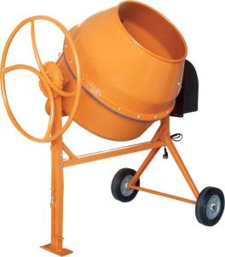
BOZP - Míchačky
před uvedením míchačky do provozu musí dojít k řádnému ustavení stroje a zajištění v horizontální poloze
k plnění míchačky smí docházet pouze, je-li míchačka v provozu a buben rotuje
v případě ručního plnění nesmí docházet k zásahu lopaty do rotujícího bubnu
Zdroj: www.dvsalg.dk

Slide 6
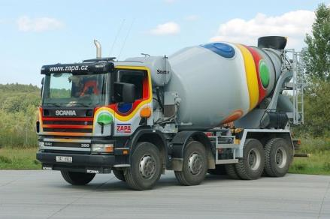
BOZP - Přeprava betonových a jiných směsí
před jízdou je nutné zajistit výsypné zařízení v přepravní poloze v souladu s návodem k používání
při přejímce a při ukládání betonové směsi musí být vozidlo na přehledném a dostatečně únosném místě a nesmí se zde vyskytovat překážky, které by mohly bránit manipulaci
Zdroj: www.zapa.cz

Slide 7
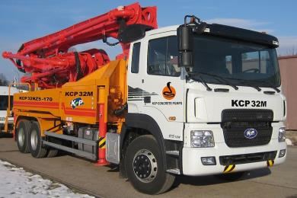
BOZP - Čerpadla směsí a strojní omítačky
vyústění potrubí na čerpání směsi musí být dostatečně zajištěno, aby byla minimalizována možnost zranění následkem pohybu způsobeného dynamickými účinky dopravované směsi
musí být zajištěna dostatečná komunikace mezi obsluhou čerpadla a obsluhou provádějící nanášení malty
Zdroj: www.kcppump.eu

Slide 8
BOZP - Čerpadla směsí a strojní omítačky
tlakové stroje je možné čistit či rozebírat pouze v případě, že nejsou pod tlakem
není dovoleno přehýbat hadice, manipulovat se spojkami a ručně přemisťovat hadice a potrubí
obslužné místo pojízdného čerpadla musí být přehledné a v prostoru manipulace s potrubím se nesmí nacházet překážky, které by omezovaly manipulaci s výložníkem
manipulace s rozvinutým výložníkem smí probíhat až po zajištění stability autočerpadla (v případě přemisťování autočerpadla musí být výložník složen v přepravní poloze)

Slide 9
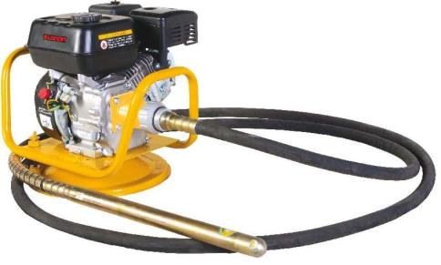
BOZP - Vibrátory
délka pohyblivého přívodu mezi napájecí jednotkou a vibrátorem a také mezi napájecí jednotkou a motorovou jednotkou musí být nejméně 10 metrů
ponoření a vytažení hlavice ponorného vibrátoru při zhutňování betonu se smí provádět pouze za provozu vibrátoru
Zdroj: www.mamtechnika.cz

Slide 10
Společná ustanovení o zabezpečení strojů při přerušení a ukončení práce
závady a provozní odchylky stroje musí být pravidelně zaznamenávány a musí s nimi být seznámena i střídající se obsluha stroje
stroj a pracovní zařízení stroje musí být zajištěno proti samovolnému pohybu
je nutné provést opatření, která zabrání samovolnému spuštění stroje a jeho neoprávněnému užití jinou fyzickou osobou
po ukončení práce musí být stroj odstaven tak, aby nezasahoval do komunikace a nebyla ohrožena stabilita stroje

Slide 11
Přeprava strojů
stroje musí být zajištěny proti posunutí, aby nemohlo dojít ke zřícení z dopravního prostředku
při nakládání musí být dopravní prostředek zajištěn proti pohybu a musí stát na dostatečně pevné ploše
všechny fyzické osoby se musí nacházet v dostatečné vzdálenosti, aby nemohlo dojít k jejich zranění
Zdroj: www.kopulety.cz

Slide 12
Nařízení vlády 378/2001 sb.
Tímto nařízením vlády se stanoví bližší požadavky na bezpečný provoz a používání strojů, technických zařízení, přístrojů a nářadí. Jedná se o jeden ze základních dokumentů týkajících se této problematiky.
Toto nařízení vlády se zabývá:
používáním strojních zařízení – spouštění, zastavování, doprava, opravy, seřizování, manipulace, úpravy, údržba a čištění po celou dobu provozu
nebezpečným prostorem uvnitř nebo vně zařízení
ochranným zařízením

Slide 13
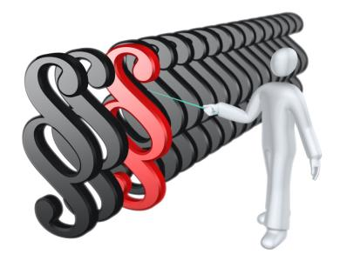
Nařízení vlády 378/2001 sb.
obsluhou strojů
průvodní dokumentací (návody výrobce)
provozní dokumentací (revize, kontroly, apod.)
minimálními požadavky na bezpečný provoz a používání strojů
ochrannými zařízeními
Zdroj: www.psychologikaprawnika.files.wordpress.com

Slide 14
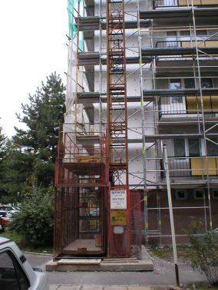
Požadavky na bezpečný provoz a používání zařízení pro zdvihání břemen a zaměstnanců
zabránění zranění zaměstnanců, zajištění jejich bezpečnosti
zabránění pádu zařízení nebo jeho posunu
zabránění samovolnému uvolnění pracovního zařízení
označení vázacích prostředků
opatření, aby se zaměstnanci nenacházeli pod zavěšeným břemenem
Zdroj: www.cbmontservis.cz

Slide 15
Požadavky na bezpečný provoz a používání zařízení pro zdvihání břemen a zaměstnanců
volba vhodných vázacích prostředků s ohledem na manipulované břemeno
skladování závěsných prostředků (nesmí docházet k jejich záměně či poškození)
zřetelné označení zařízení, které není určeno pro zdvihání zaměstnanců
zvláštní požadavky na používání zařízení pro bezpečné zdvihání zaměstnanců

Slide 16
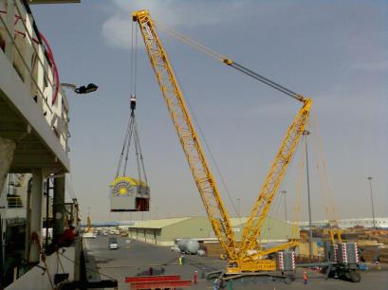
Požadavky na bezpečný provoz a používání zařízení pro zdvihání a přemisťování břemen
zajištění bezpečnosti zaměstnanců
ochrana proti sklopení, převrácení, posunutí nebo sklouznutí břemene
pravidelné kontroly a údržby zařízení
Zdroj: www.alfarisuae.com

Slide 17
Požadavky na bezpečný provoz a používání zařízení pro zdvihání a přemisťování břemen
opatření zabraňující kolizi břemene nebo zařízení s okolními předměty či zaměstnanci
způsob vázání nebo odvazování břemene
zajištění vzájemné koordinace obsluh v případě použití více zařízení
provádění dohledu nad zavěšeným břemenem
zastavení provozu zařízení z důvodu špatných povětrnostních podmínek

Slide 18
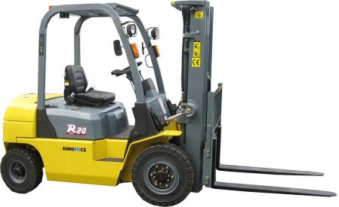
Požadavky na bezpečný provoz a používání pojízdných zařízení
vybavení zařízení řízeného obsluhou vhodnou ochranou k omezení rizika poškození zdraví
zabezpečení zařízení řízeného obsluhou před převrácením při provozu za běžných podmínek (ochranná konstrukce pro obsluhu, konstrukce zabraňující převrácení pojízdného zařízení apod.)
Zdroj: www.manipulacnitechnika.cz

Slide 19
Požadavky na bezpečný provoz a používání pojízdných zařízení
požadavky na pojízdné zařízení, které může ohrožovat zaměstnance v jeho blízkosti (zabezpečení před spuštěním nepovolanými zaměstnanci apod.)
vybavení taženého, vlečeného či neseného zařízení v případě dopravy zaměstnanců vhodnými ochrannými prostředky a také přizpůsobení rychlosti
zákaz použití zařízení se spalovacím motorem bez katalyzátoru v uzavřených prostorech

Slide 20
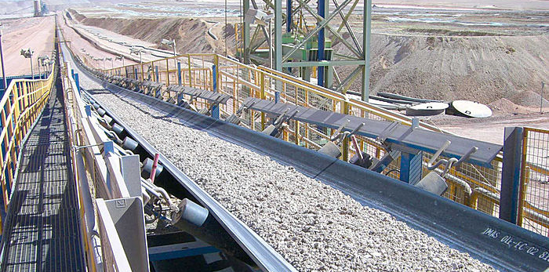
Požadavky na bezpečný provoz a používání zařízení pro plynulou dopravu nákladů
zajištění bezpečného přístupu ke všem obslužným plošinám nebo odpočívadlům
ochrana otvorů uzavřených částí zařízení
Zdroj: www.directindustry.com

Slide 21
Požadavky na bezpečný provoz a používání zařízení pro plynulou dopravu nákladů
opatření proti náhodnému padání volně ložených sypkých nákladů nebo břemen
vzájemné blokování centrálního a místního ovládání zařízení
zpracování místního provozního bezpečnostního předpisu (technologický postup pro používání zařízení, termíny, rozsah a způsob provádění kontrol zařízení apod.)

Slide 22
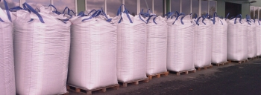
Požadavky na bezpečný provoz a používání stabilních skladovacích zařízení sypkých hmot
zabránění přístupu k nebezpečnému prostoru
ochrana před padajícími, odlétajícími nebo rozprašovanými sypkými hmotami
ochrana před nebezpečnými účinky statické elektřiny
zabránění vzniku požáru nebo výbuchu s následným požárem
Zdroj: www.svetbaleni.cz

Slide 23
Požadavky na bezpečný provoz a používání stabilních skladovacích zařízení sypkých hmot
stanovení velikosti a tvarů otvorů ochranných zařízení
zabezpečení vstupů a otvorů do uzavřených nebezpečných prostor proti nežádoucímu vstupu zaměstnanců
ochrana vstupů k otevřenému skladovacímu zařízení
zajištění spolehlivé těsnosti vypouštěcích otvorů a jejich uzávěrů
zabezpečení instalovaných ochranných zařízení proti samovolnému uvolnění

Slide 24
Požadavky na bezpečný provoz a používání stabilních skladovacích zařízení sypkých hmot
zřízení plošina přístupových lávek pro obsluhu
vybavení účinným ochranným zařízením k omezení nebezpečné koncentrace škodlivin
přijetí bezpečnostních opatření k zabránění vytváření kleneb, trychtýřů, převisů skladovaných hmot nebo jejich ulpívání na stěnách
zajištění osvětlení, včetně nouzového osvětlení v manipulačním prostoru
zpracování místního provozního bezpečnostního předpisu

Slide 25
Vzorová tabulka rizik
Druh činnosti | Zdroj rizika | Popis nebezpečí | Opatření ke snížení nebezpečí | Dílčí opatření | Porušený předpis | Za provedení odpovídá
Stroje pro zemní práce | Stroj - dozer | Převrácení stroje | dodržovat dostatečné vzdálenosti od okrajů svahů | proškolení obsluhy stroje | NV 591/2006 sb., příloze č.2, bod II | strojník
 |  | Hlučnost | udržovat v dobrém technickém stavu, používat chráničky sluchu | pravidelné kontroly technického stavu | NV 591/2006 sb., příloze č.2, bod II | strojník
 |  | Přejetí a sražení osob | zákaz pohybu osob před drahou stroje | proškolení obsluhy stroje | NV 591/2006 sb., příloze č.2, bod II | strojník
 |  | Pád řidiče | zákaz vystupování z rozjetého stroje | proškolení obsluhy stroje | NV 591/2006 sb., příloze č.2, bod II | strojník
 |  | Samovolné rozjetí | po práci zkontrolovat řádné zabrzdění stroje a v jeho okolí nenechávat ležet žádné nebezpečné předměty | proškolení obsluhy stroje | NV 591/2006 sb., příloze č.2, bod XIV | strojník

Slide 26
Vzorová tabulka rizik
Druh činnosti | Zdroj rizika | Popis nebezpečí | Opatření ke snížení nebezpečí | Dílčí opatření | Porušený předpis | Za provedení odpovídá
Stroje pro zemní práce | Stroj - válec | Převrácení stroje | dodržovat dostatečné vzdálenosti od okrajů svahů | proškolení obsluhy stroje | NV 591/2006 sb., příloze č.2, bod II | strojník
 |  | Přejetí a sražení osob | zákaz pohybu osob před drahou stroje | proškolení obsluhy stroje | NV 591/2006 sb., příloze č.2, bod II | strojník
 |  | Pád řidiče | zákaz vystupování z rozjetého stroje | proškolení obsluhy stroje | NV 591/2006 sb., příloze č.2, bod II | strojník
 |  | Samovolné rozjetí | po práci zkontrolovat řádné zabrzdění stroje a v jeho okolí nenechávat ležet žádné nebezpečné předměty | proškolení obsluhy stroje | NV 591/2006 sb., příloze č.2, bod XIV | strojník

Slide 27
Vzorová tabulka rizik
Druh činnosti | Zdroj rizika | Popis nebezpečí | Opatření ke snížení nebezpečí | Dílčí opatření | Porušený předpis | Za provedení odpovídá
Stroje pro zemní práce | Stroje - pásové rypadlo | Sesunutí a pád stroje ze svahu nebo do výkopu | nezatěžovat hranu výkopu, při manipulaci s hloubkovou lopatou se nepodkopávat | proškolení obsluhy stroje | NV 591/2006 sb., příloze č.2, bod II | strojník
 |  | Převrácení stroje | postavení na rovném terénu, používání podpěr při práci, dodržování dovolených sklonů | proškolení obsluhy stroje | NV 591/2006 sb., příloze č.2, bod II | strojník
 |  | Přejetí a sražení osob | zákaz pohybu osob před dráhou stroje, uvedení stroje do provozu zvukovým signálem | proškolení obsluhy stroje | NV 591/2006 sb., příloze č.2, bod II | strojník

Slide 28
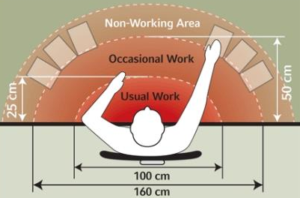
Ergonomie životního prostředí
ergonomie je věda, která se zabývá optimalizací lidské činnosti a to zejména vhodnými rozměry a tvary nástrojů
v našem případě tedy vhodným uspořádáním pracovního prostředí (kabina stroje - umístěný a tvar ovládacích prvků stroje a zařízení,...)
cílem je, aby používané předměty odpovídaly pohybovým možnostem, případně rozměrům lidského těla
Zdroj: www.autolexicon.net

Slide 29
Ergonomie životního prostředí
u ergonomie životního prostředí se pak snažíme dosáhnout co největšího souladu stavebních strojů či výroben stavebních hmot s životním prostředím
s tím souvisí:
minimalizace hluku a vibrací
snižování spotřeby paliva a provozních kapalin
znečištění okolního prostředí prachem
maximální efektivita pracovního cyklu a dopravy

Slide 30
Děkuji za pozornost!

